Slide 1
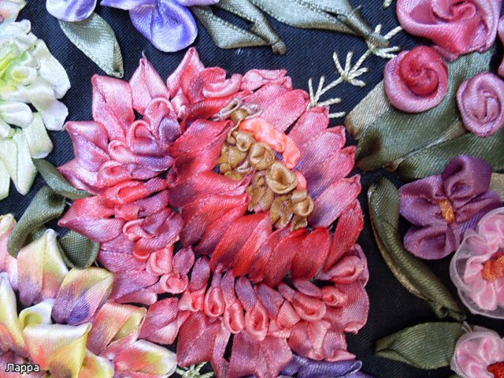
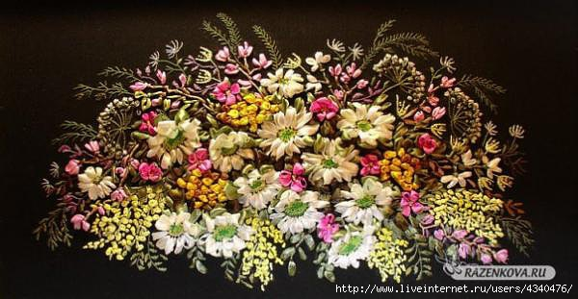
Вишивка стрічками
Виконала учениця 9-А класу
Бабенко Єлизавета

Slide 2
Історія виникнення
Віддавна вузькі смужки тканини використовувалися як окраси одягу. А в 14 столітті кантування і обшивка стрічками одягу увійшли у моду французької знаті. Такі міста як Ліон та Сент-Етьєн розвинулися як центри ткання стрічок. Від Людовика 14 стрічки стали прикрашати одяг королів, а Людовик 15 сам захоплювався вишиванням. З Франції ця мода перемістилась в Англію, а звідти і до Америки, щоб у 70-х роках ХХ століття набути популярності в усьому світі.

Slide 3
Стрічки і тасьма
Види стрічок:
Вуалева стрічка
Атласна стрічка
Мережана стрічка
Стрічки і тасьму з органзи використовують для створення ефекту легкості і прозорості.
Вишивальні нитки використовуються для створення контуру деяких швів та для закріплення стрічки зі споду роботи.
Також у роботі використовують намистинки і бісер, які надають вишивці особливу витонченість.

Slide 4
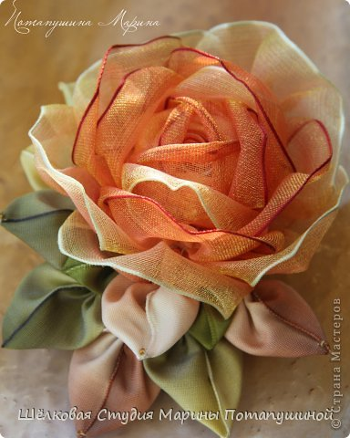
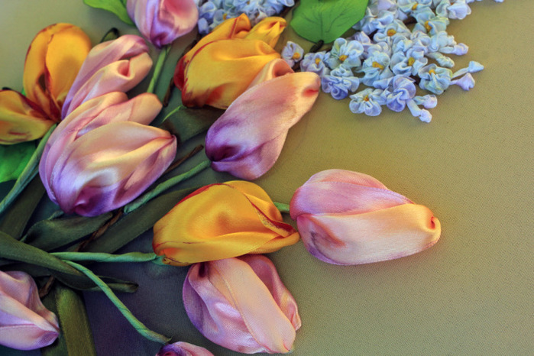
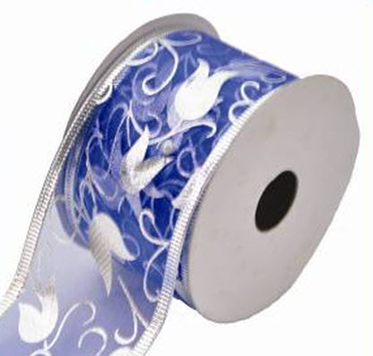
Види стрічок:

Slide 5
Тканини
Для основи вишивки стрічками можна використовувати найрізноманітніші тканини:
Бавовняні: рогожка, батист, плис, муслін, сатин
Будь-які лляні
Шовкові: шифон, чесуча, шовкова тюль
Шерстяні тканини: креп, твид, джерсі
Головне, щоб тканина була досить міцною, щоб стібки надійно трималися, та еластичною, щоб крізь неї вільно проходила нитка.
Важливим критерієм при виборі тканини є її гармонійне поєднання із колористикою композиції.

Slide 6
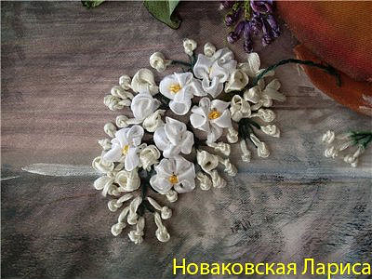
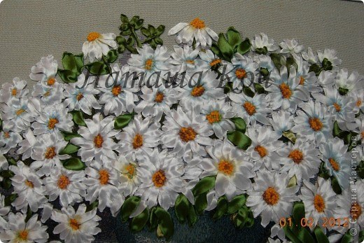
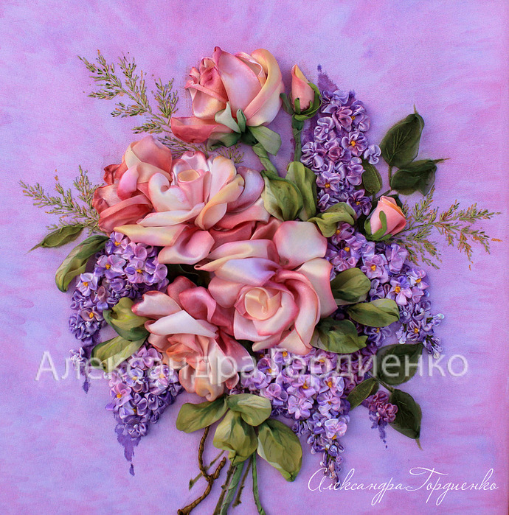
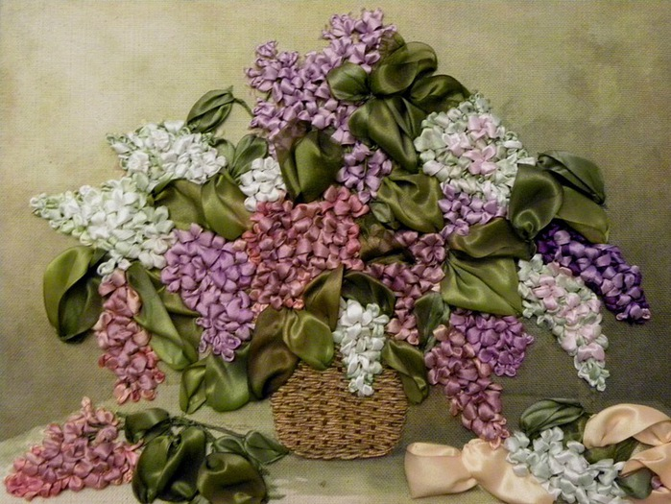

Slide 7
Малюнок
Перш ніж вишивати, визначтеся остаточно з малюнком. Його можна перенести на тканину по-різному. Перебивним олівцем користуються для копіювання обраного малюнка на тканину. На малюнок накладають кальку і обводять перебивним олівцем. Тоді кладуть кальку на тканину і прасують, таким чином малюнок переноситься на тканину. Якщо помилилися – виперіть тканину, а тоді знову обведіть малюнок на кальку (попередня заготовка вже не годиться) і прасуйте.

Slide 8
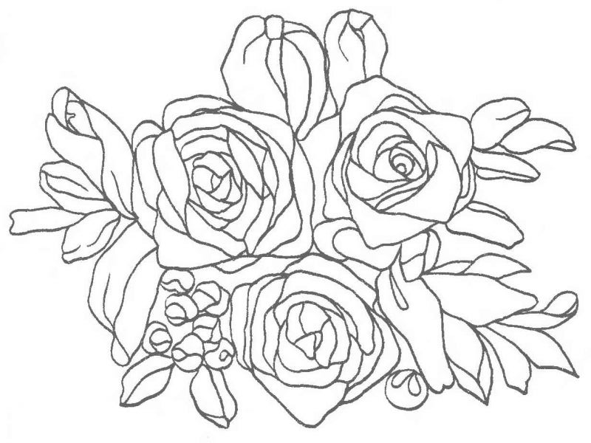
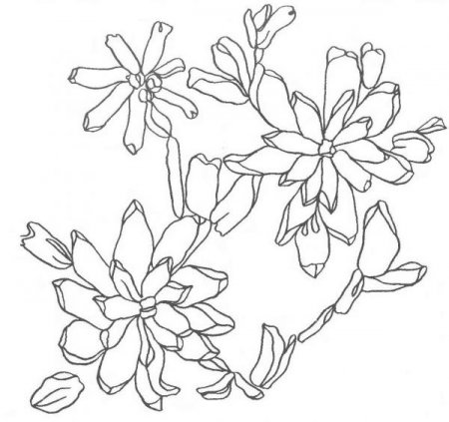
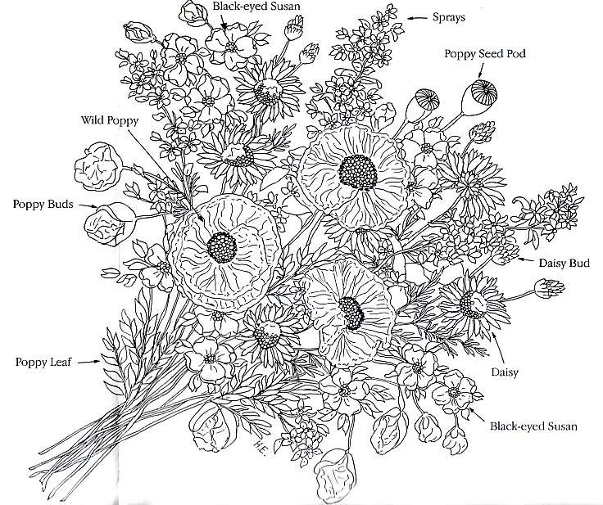
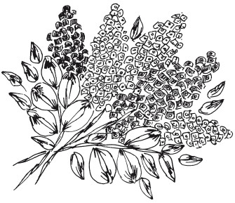

Slide 9
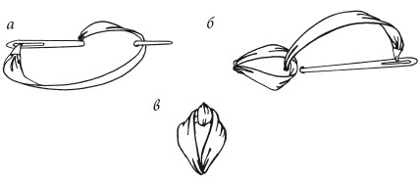
Основні шви
Тамбурний шов

Slide 10
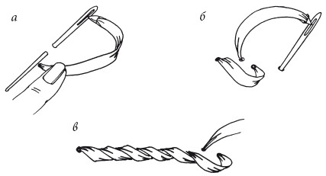
Основні шви
Стебельцевий шов

Slide 11
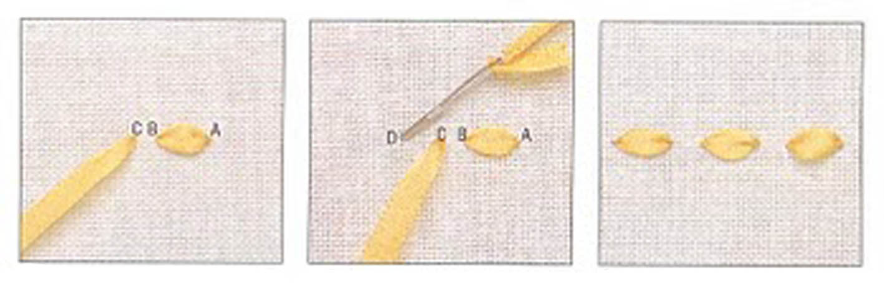
Основні шви
Шов “вперед голка”

Slide 12
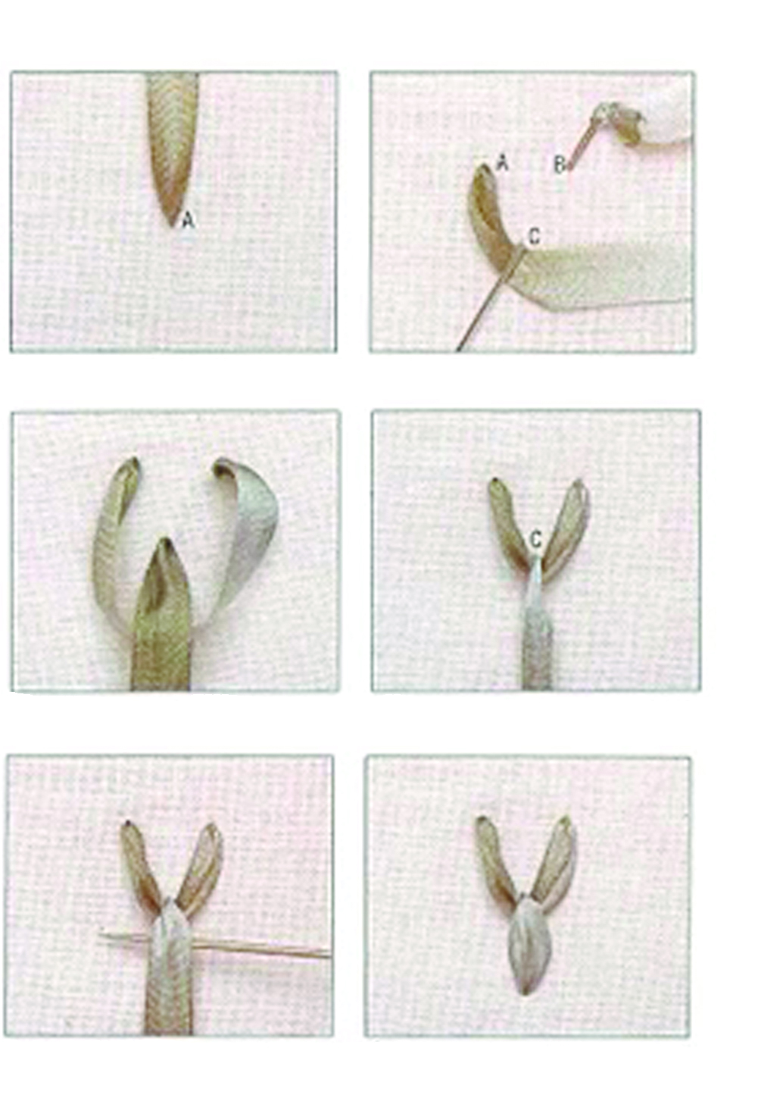
Основні шви
Шов “півпетельки”

Slide 13
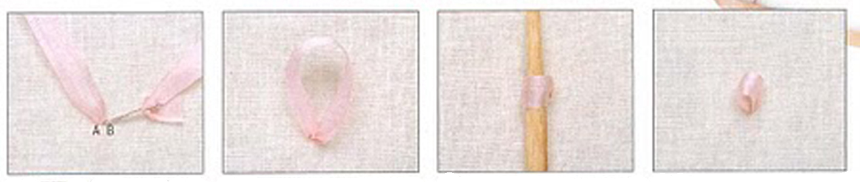
Основні шви
Шов “петельки”

Slide 14
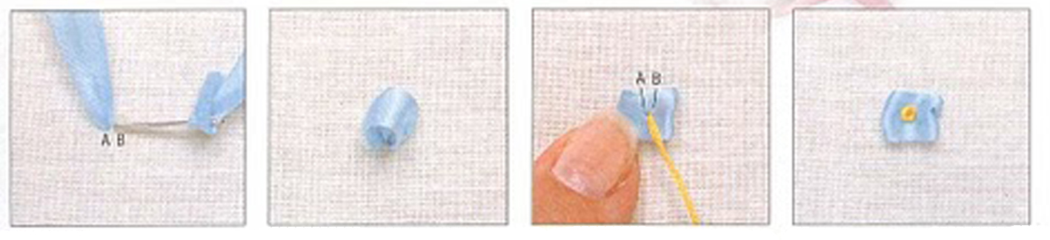
Основні шви
Петелька з вічком

Slide 15
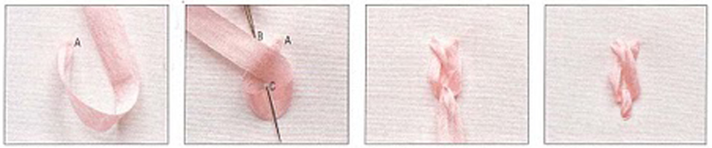
Основні шви
Шов “перекручена петелька з прикріпкою”

Slide 16
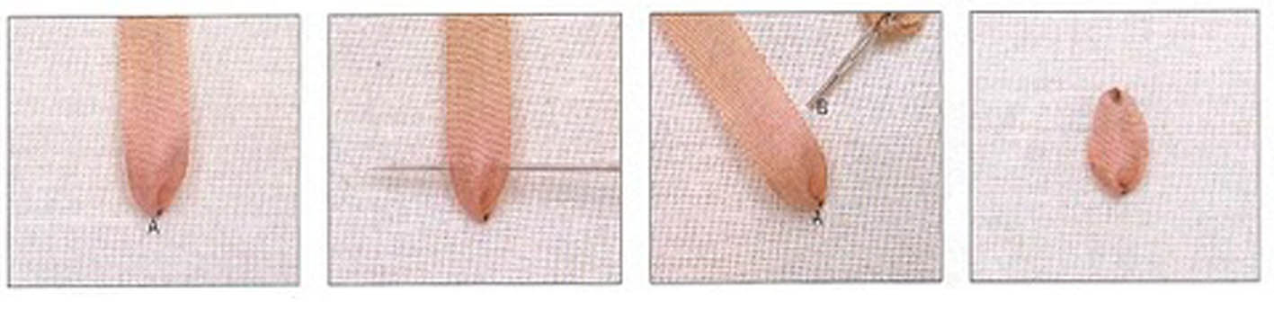
Основні шви
Звичайний витягнутий стібок

Slide 17
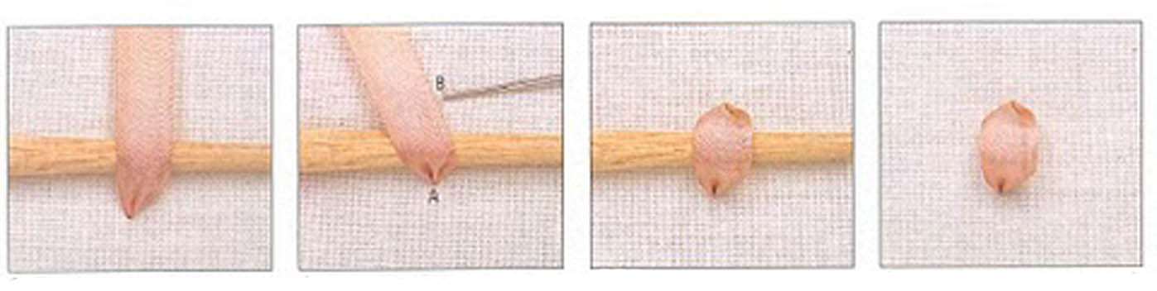
Основні шви
Витягнутий стібок петлею

Slide 18
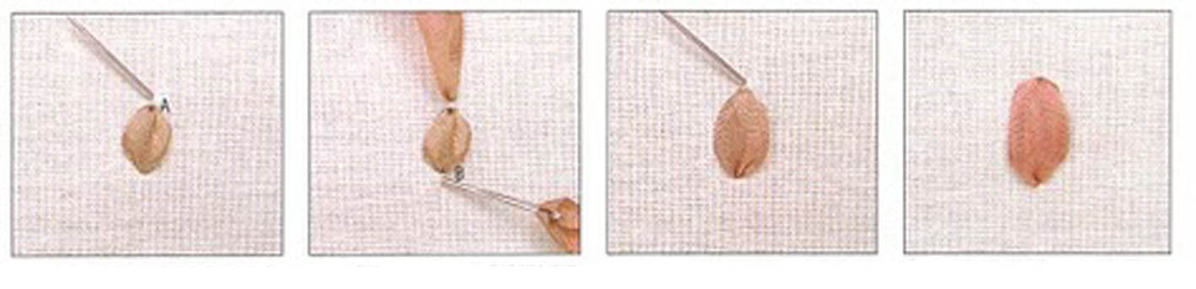
Основні шви
Витягнутий стібок з настилом

Slide 19
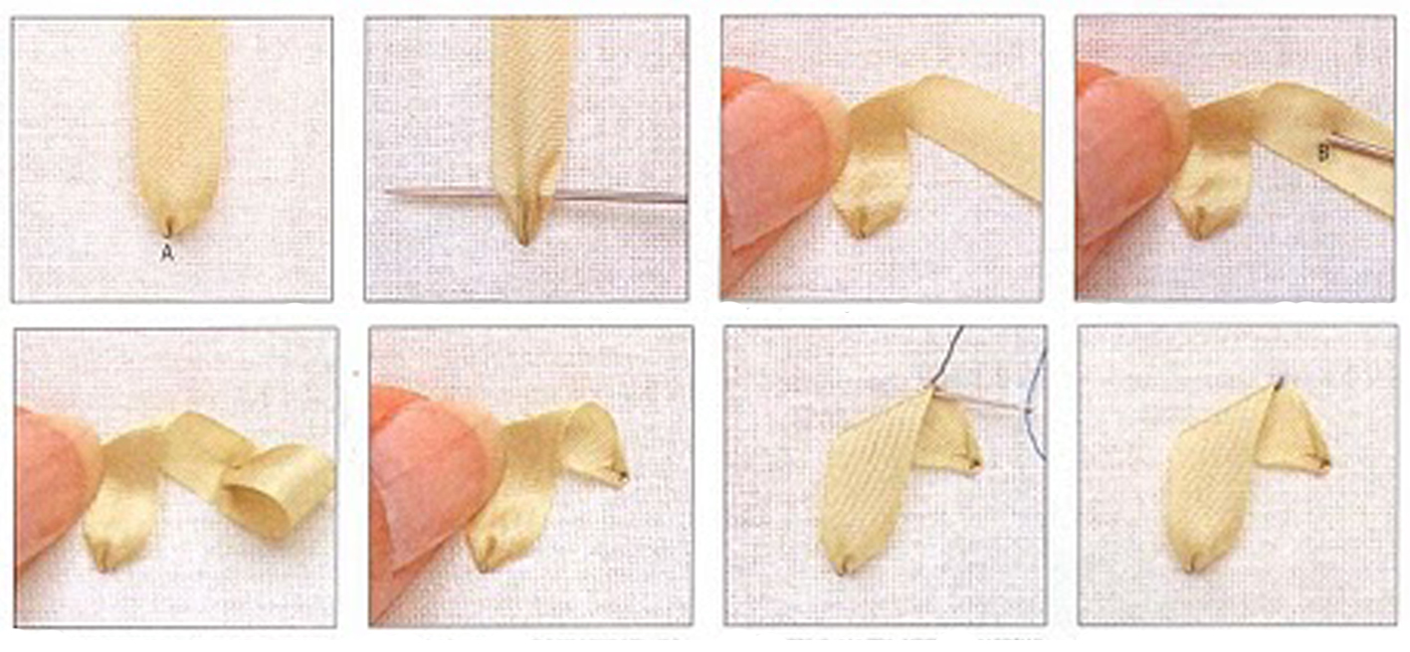
Основні шви
Вигнутий стібок із завитком

Slide 20
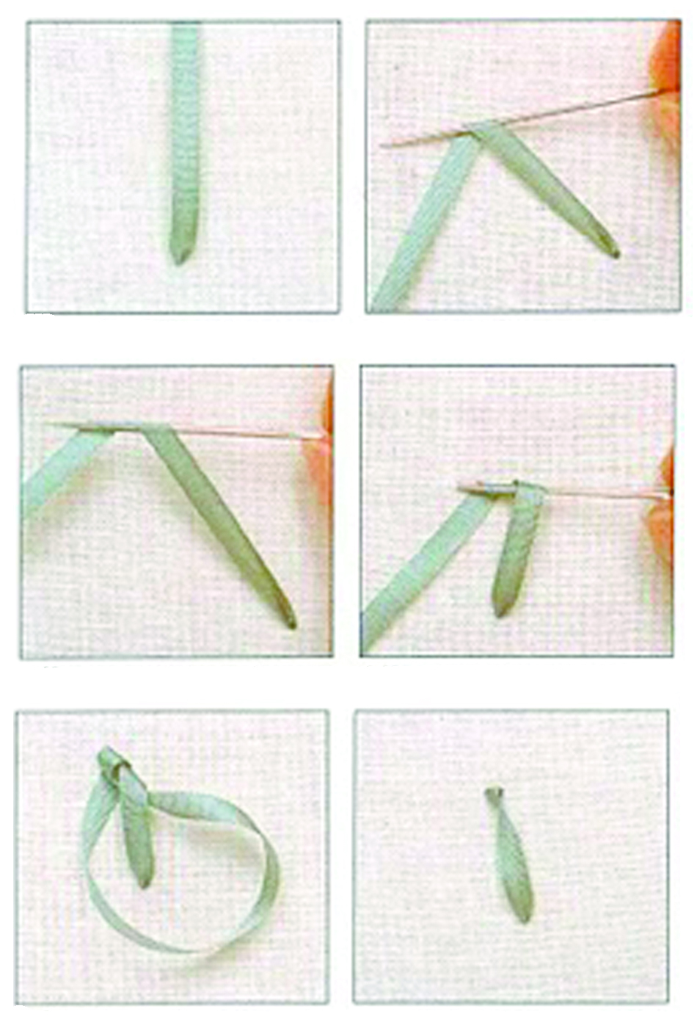
Основні шви
Перекручений стібок з вузликом

Slide 21
